Slide 1
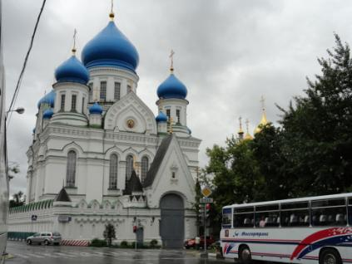
ТРОИЦКИЕ ГУЛЯНИЯ В НИКОЛО-ПЕРЕРВИНСКОЙ ОБИТЕЛИ
Автор презентации: магистрант МГПУ
Аксенова И.А.

Slide 2
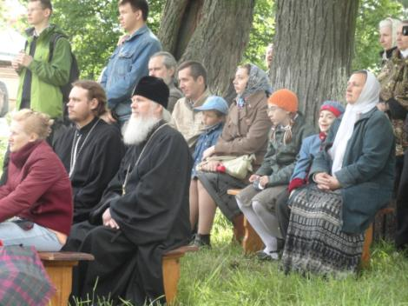
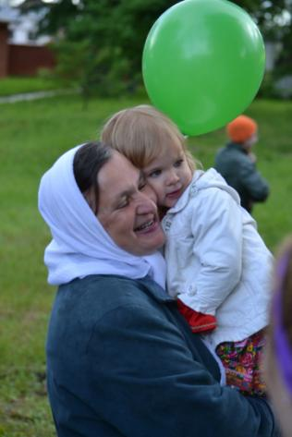
Перерва - как одна большая семья!

Slide 3
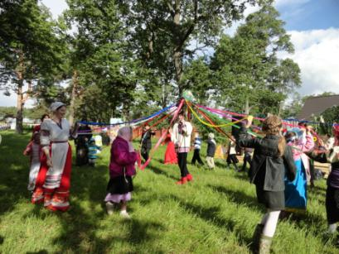
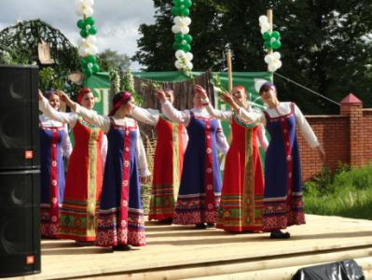
«держава» – молодежная организация
Русские народные игры
Хороводы

Slide 4
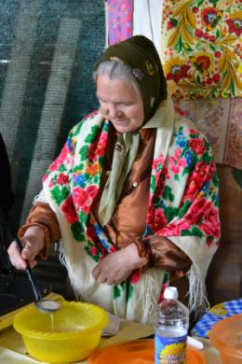
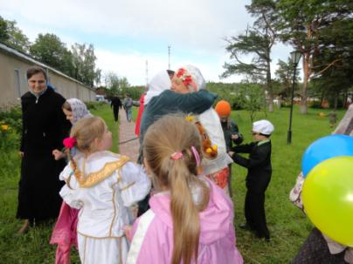
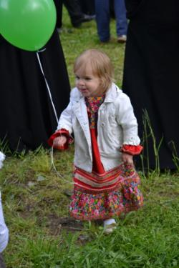
В дружной семье нет деления на стар и мал.

Slide 5
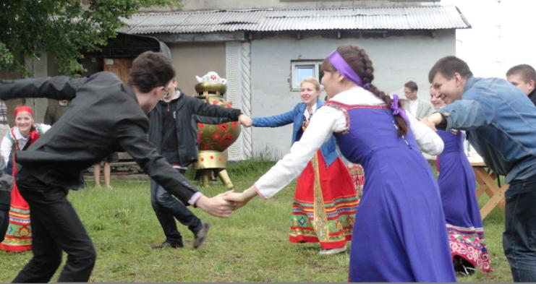
При народе, в хороводе, парень девушку за руку держал!

Slide 6
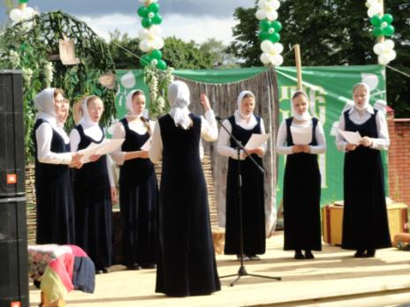
Вокальный ансамбль девушек – акапельное пение

Slide 7
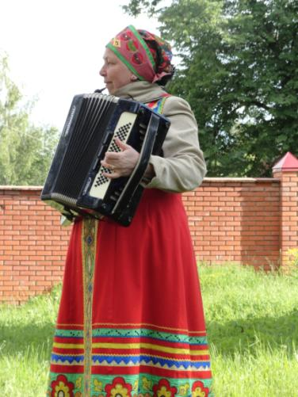
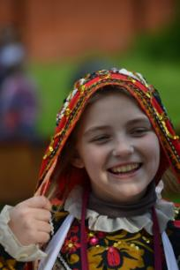
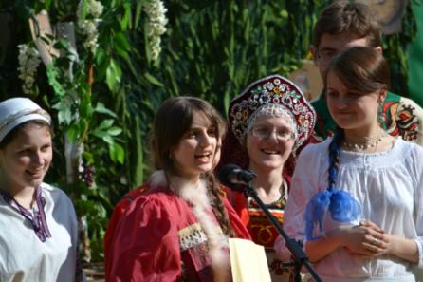
Русская фольклорная песня

Slide 8
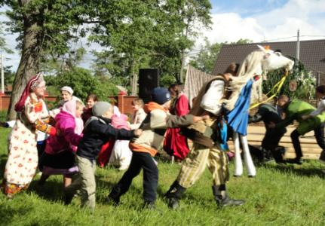
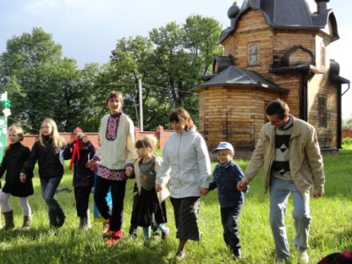
Дети из Воскресной школы и родители рядом

